Slide 1
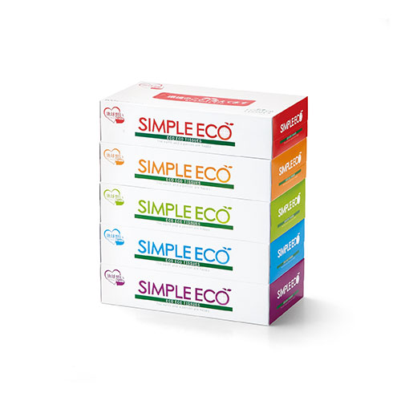
【提案書】
シンプルエコティッシュBOX 100W5P
特徴
5個パックのシンプルな箱ティッシュです。フィルムレスやカーボンオフセットでの製造等、地球環境にも優しいアイテムでもあるため、イベントやキャンペーンで配布する販促品としてもおすすめ。
商品写
納期
納期スペース
仕様
サイズ：梱包サイズ250×220×115mm
包装：シュリンク包装
備考：※申込単位は60個となります。
お見積
お見積りスペース

